Slide 1





Groupe n° 307
Projet Pluridisciplinaire
Projet de Groupe
Année 2006/2007
Notes:
PA bonjour

Slide 2

Groupe n° 307
Les parties que nous allons aborder
L’équipe.
Les besoins.
L’organisation et la gestion du temps.
Les problèmes rencontrés.
Une solution tout en un.
Présentation de l’application.
Année 2006/2007
Notes:
PA présentation

Slide 3
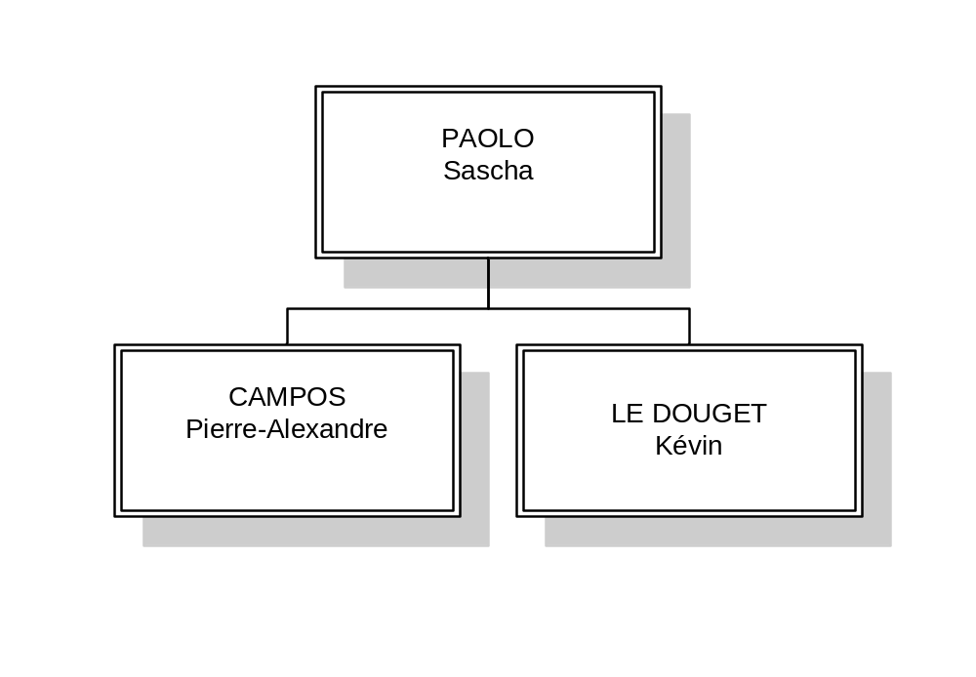
Groupe n° 307
L’équipe
Année 2006/2007
Notes:
Hiérarchie du groupe
3 experts informatique
*nous
Nous avons mi tous notre savoir faire pour répondre à vos besoins
→ Rappel rapide du sujet / technologies
Besoins techniques → Spécialisation de chacun
Développements C# (Sascha, Kevin)
Installations Système (Sascha, PA)
Partie graphique : Kevin
Documentations : PA
Test : Nous 3
PA

Slide 4

Groupe n° 307
Les besoins
Développement d’une application d’administration simplifiée
  Objets Active Directory
    Gestion des Comptes Utilisateurs
    Gestion des Comptes Ordinateurs
    Gestion des Groupes
Année 2006/2007
Notes:
Besoins : cahier des charges : Développement d’une application d’administration simplifiée des objets Active Directory et Oracle
adapté à une architecture Windows Server 2003
Nous avons découpé notre travail dans le temps

Slide 5
Groupe n° 307
Les besoins
Développement d’une application d’administration simplifiée
  Objets Oracle
    Gestion des Utilisateurs
    Gestion des Tables
    Gestion des Vues
Année 2006/2007
Notes:
Besoins : cahier des charges : Développement d’une application d’administration simplifiée des objets Active Directory et Oracle
adapté à une architecture Windows Server 2003
Nous avons découpé notre travail dans le temps

Slide 6
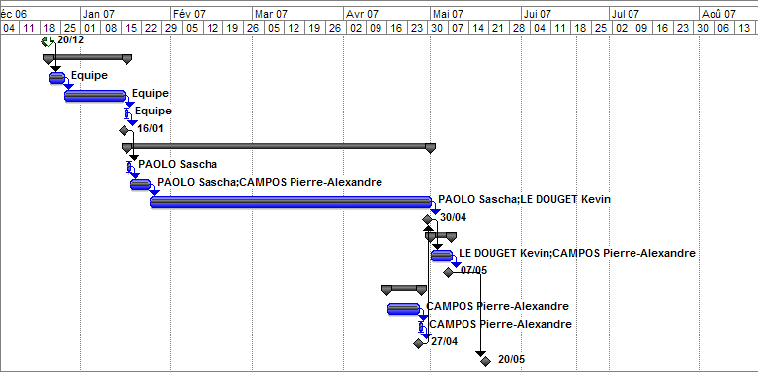
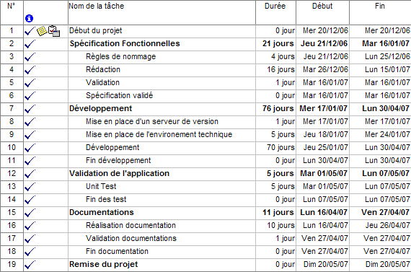
Groupe n° 307
L’organisation et la gestion du temps
Année 2006/2008
Notes:
Sascha
Division du projet en +sieurs taches répartie selon les qualités de chacun
Cette marge nous à été utile car nous avons fait face a quelque difficultées

Slide 7

Groupe n° 307
Les problèmes rencontrés
Mise en place de l’environnement
  Prise d’information auprès de Laboratoires spécialisés
Travail collaboratif
  Mise en place d’un serveur de versions
Communication avec la MOA
Année 2006/2008
Notes:
Mise en place de l’environnement → critique car necessaire pour le dev
PA
Problèmes auquel nous avons fait face
Application trop bien

Slide 8

Groupe n° 307
Une solution tout-en-un
Une solution modulaire
Une interface ergonomique
Une prise en main intuitive
Un outil d’administration simplifié
Une solution sécurisée
Une solution évolutive
Un prix attractif
Année 2006/2008
Notes:
SASCHA

